Slide 1
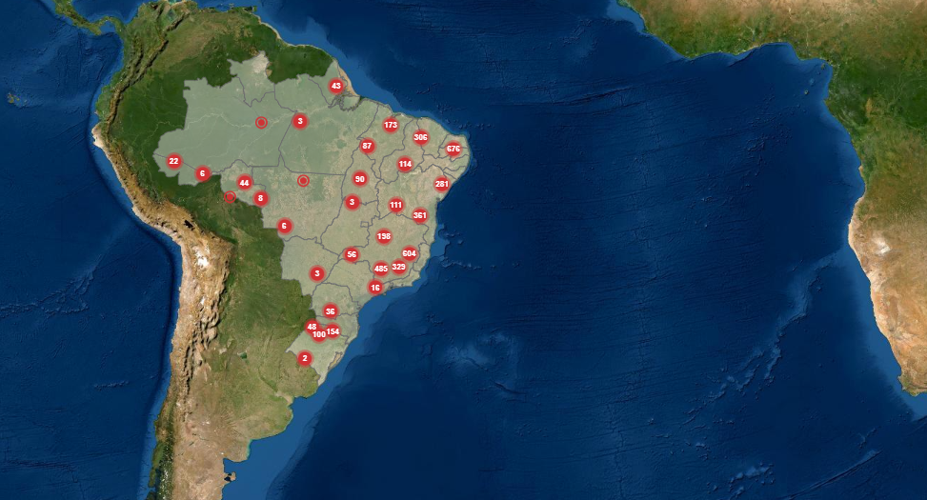

PREDIÇÃO DE RESULTADO DA ANÁLISE DE SOLICITAÇÃO DE RECONHECIMENTO FEDERAL
Adonay Veiga
Kojiro Abeki
Milena Rodrigues
Sander Souto
PROJETO FINAL – CODING BOOTCAMP –
ENAP / 2021

Slide 2
POLÍTICA NACIONAL DE PROTEÇÃO E DEFESA CIVIL
PROJETO FINAL – CODING BOOTCAMP –
ENAP / 2021

Slide 3


POLÍTICA NACIONAL DE PROTEÇÃO E DEFESA CIVIL: Instituída em 2012, estabelece procedimentos para solicitação de RECONHECIMENTO de situações de emergência ou estado de calamidade pública.
RECONHECIMENTO DE SITUAÇÃO DE EMERGÊNCIA OU ESTADO DE CALAMIDADE PÚBLICA: Tem como objetivo obter recursos da União para o enfrentamento a desastres.

Slide 4







Reconhecimento federal Situação de emergência ou estado de calamidade pública
Formulário de Informações de Desastre
Análise técnica (Resolução MDR 36/2020)
Decreto
Desastre
Estado, DF ou Município
Reconhecido (Portaria D.O.U.)
Não reconhecido
ícones: Flaticon.com

Slide 5

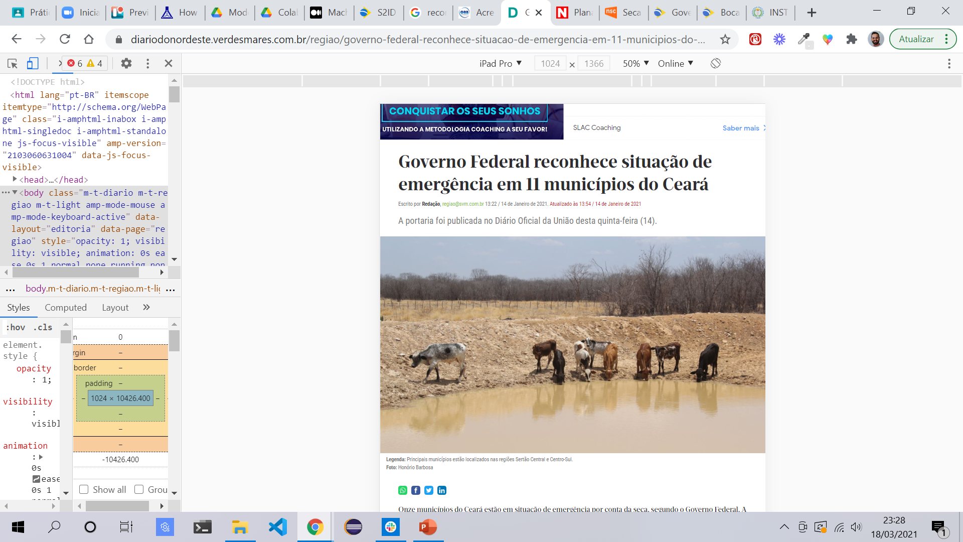
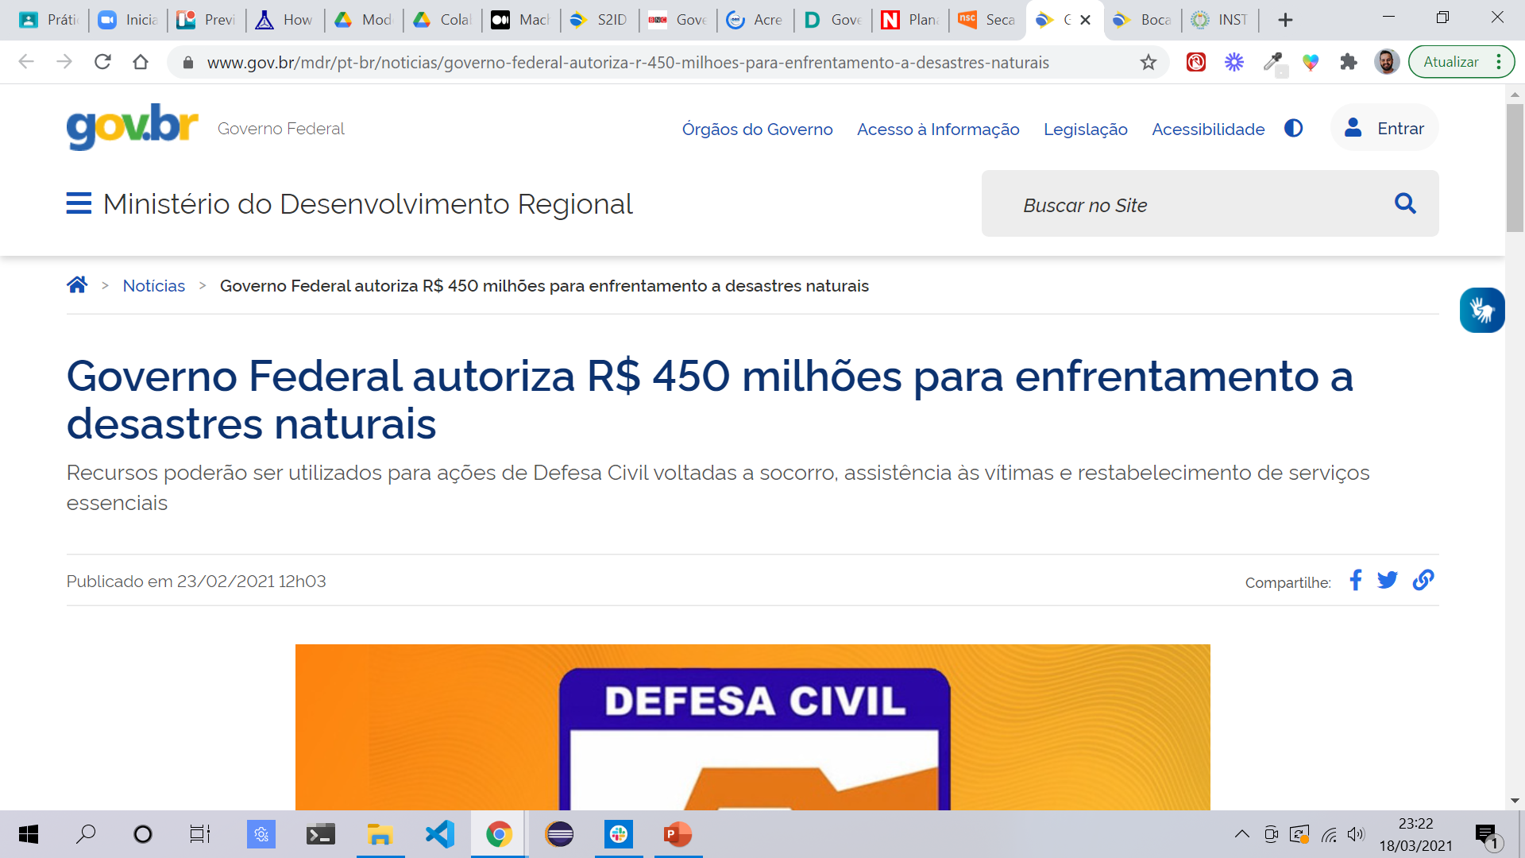
Reconhecimento federal Situação de emergência ou estado de calamidade pública

Slide 6
Reconhecimento federal Situação de emergência ou estado de calamidade pública
A análise da Solicitação de Reconhecimento Federal no Centro Nacional de Gerenciamento de Riscos e Desastres - CENAD leva em consideração:
A veracidade dos fatos descritos no pedido;
A coerência das informações apresentadas;
A extensão dos danos informados;
A capacidade presumida que o Ente tem para responder a essas situações;
Outros fatores.

Slide 7
OBJETIVOS
PROJETO FINAL – CODING BOOTCAMP –
ENAP / 2021

Slide 8
O objetivo da análise realizada no projeto é construir um modelo preditivo utilizando Inteligência Artificial capaz de:
IDENTIFICAR as solicitações de Reconhecimento Federal dissonantes que podem não ser reconhecidas, visando a melhor alocação de recursos por parte da Esfera Federal,
FACILITAR a análise dos pedidos de Reconhecimento de Situação de Emergência ou Calamidade Pública pelos Analistas do Centro Nacional de Gerenciamento de Riscos e Desastres - CENAD.

Slide 9


O método desenvolvido poderá ser aplicado para:
CLASSIFICAR pedidos oferecidos à Defesa Civil Nacional indicando um resultado de indeferimento do pedido com base em dados históricos, para posterior conferência.

Slide 10
BASE DE DADOS
PROJETO FINAL – CODING BOOTCAMP –
ENAP / 2021

Slide 11
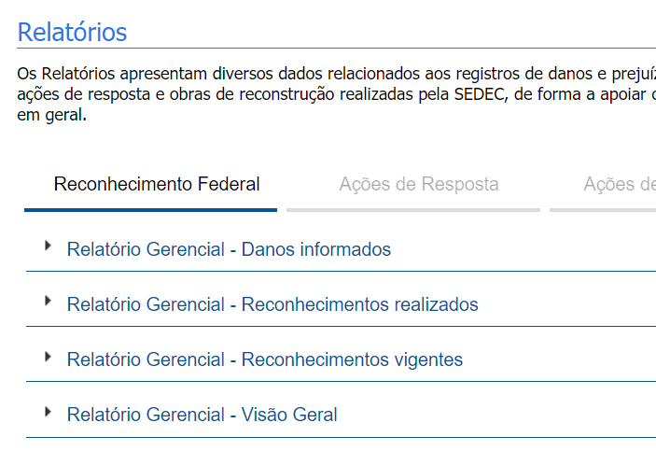
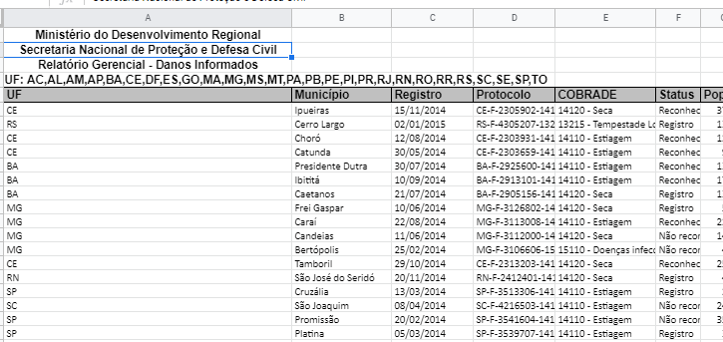
Dados públicos acessíveis na página do S2ID, seção “Relatório Gerencial - Danos informados”. Foram utilizados os dados das solicitações do período de 01/01/2013 a 31/12/2020 que possuem Status ‘Reconhecido’ ou ‘Não reconhecido’.

Slide 12
Pré-processamento
A base de dados inclui as variáveis independentes relacionadas aos desastres:
COBRADE (Classificação e Codificação Brasileira de Desastres), UF (Unidade da Federação), Danos Humanos, Danos Materiais, Danos Ambientais, e Prejuízos Econômicos Públicos e Privados.
No pré-processamento foram incluídas as seguintes variáveis independentes, com base em outras colunas do dataset:
Mês de ocorrência do desastre; e
Atraso em dias entre a ocorrência e o registro no sistema.

Slide 13
Pré-processamento
Valores nulos (NaN) => exclusão de 7 linhas com valores ausentes;
Variáveis de Danos Ambientais em faixas de percentuais => transformados em numéricos, preservando o valor semântico;
Variáveis independentes categóricas (UF, COBRADE e mês de ocorrência) => transformação em variáveis dummies;
Variáveis numéricas com diferentes faixas de valores => normalização dos dados utilizando o Standard Scaler;
Base de dados final: 28.342 registros

Slide 14
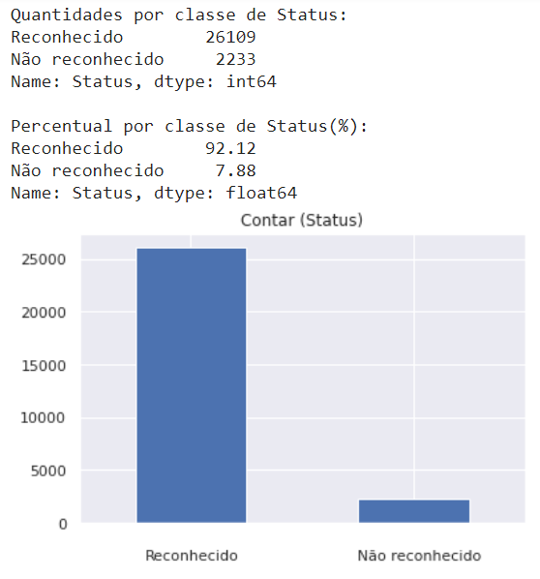
Pré-processamento
Devido ao desbalanceamento entre as classes da variável dependente => feito balanceamento com Oversampling.

Slide 15
TESTES E MODELOS DE PREDIÇÃO / CLASSIFICAÇÃO
PROJETO FINAL – CODING BOOTCAMP –
ENAP / 2021

Slide 16
Foram avaliados os seguintes modelos de machine learning:
Modelos avaliados | Pré-processamento da base de dados
 | 1. Sem transformações
1. Kneighbors Classifier | 2. Normalizado
 | 3. Undersampling
 | 4. Oversampling
2. Decision Tree Classifier | 5. Undersampling e Normalizado
 | 6. Oversampling e Normalizado
 | 7. Agrupamento de colunas Danos
3. Logistic Regression | 8. Agrupado e Normalizado
 | 9. Agrupado e Undersampling
 | 10. Agrupado e Oversampling
4. Random Forest Classifier | 11. Agrupado, Undersampling e Normalizado
 | 12. Agrupado, Oversampling e Normalizado
Cada modelo foi avaliado com validação cruzada com 10 repetições, com cálculo dos resultados médios de acurácia, F1 Score e ROC AUC.

Slide 17
RESULTADOS
PROJETO FINAL – CODING BOOTCAMP –
ENAP / 2021

Slide 18

Metodologia de avaliação e comparação de modelos
Melhores desempenhos de cada modelo
Modelo de Classificação | Acurácia | F1 Score | ROC AUC | Base de dados
Kneighbors Classifier | 0,95607 | 0,95404 | 0,97487 | Agrupado, Oversampling e Normalizado
Decision Tree Classifier | 0,74555 | 0,71509 | 0,81883 | Agrupado e Oversampling
Logistic Regression | 0,75049 | 0,74554 | 0,82764 | Oversampling e Normalizado
Random Forest Classifier | 0,98956 | 0,98945 | 0,99981 | Agrupado, Oversampling e Normalizado

Slide 19
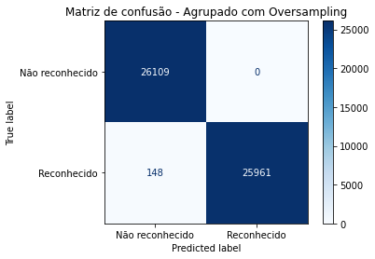
Matriz de confusão do modelo de melhor desempenho
Random Forest Classifier com dados normalizados e balanceados por oversampling mostrou-se o modelo de melhor desempenho médio, com os seguintes resultados:
Accuracy 0.98956 ±0.00162
F1 Score 0.98945 ±0.00165
ROC_AUC 0.99981 ±0.00019

Slide 20
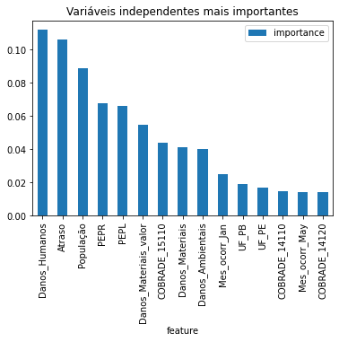
Importância das variáveis no modelo de melhor desempenho
Este gráfico apresenta as variáveis mais importantes no modelo Random Forest Classifier com dados normalizados e balanceados por oversampling.

Slide 21
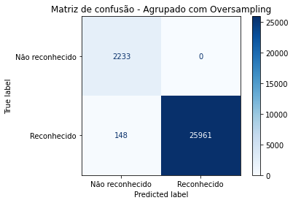
Matriz de confusão do modelo de melhor desempenho
Resultado aplicado à totalidade dos dados do dataset

Slide 22
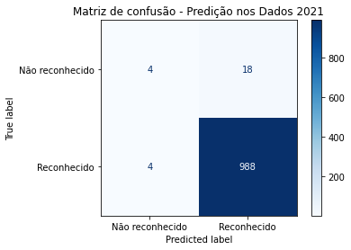
Aplicação do melhor modelo em dados de 2021 - Generalização
Com o modelo de melhor desempenho encontrado, Random Forest Classifier, com base nos dados de 2013 a 2020, aplicamos aos dados de 2021 (até 19/03):
Quantidade de registros: 1014
Reconhecido: 992 (97,83%)
Não reconhecido: 22 (2,17%)
Resultados:
Accuracy 0.97830
F1 Score 0.98899

Slide 23

Poderíamos atingir um desempenho melhor para facilitar o trabalho nas Solicitações de Reconhecimento Federal de Situação de Emergência ou Calamidade Pública?
Avaliação de overfitting;
Ensemble - Combinação de vários modelos;
Engenharia de variáveis independentes;
Ajuste de hiperparâmetros.

Slide 24


